Slide 1
Informe Mensual, Abril 2014
Secretaría de
Servicios Públicos
Administración 2012-2015

Slide 2
Limpia Municipal
Pipas
Reportes Atención ciudadana
LITROS ABASTECIDOS | COLONIAS BENEFICIADAS
Marzo 1,800,000 Abril 2,892,000 | Bosques de San Pedro
 | Burocratas de Guadalupe
 | San Antonio
 | Charco Azul
 | Diez de Mayo
 | Ejido Calderon
 | Hacienda San Antonio
 | Hacienda San Mateo
 | Hector Caballero
 | La Esperanza
 | Lomas del Sol
 | Los Encinos
 | San Mateo
REPORTES (TOTALES) | REPORTES ATENDIDOS | REPORTES PENDIENTES | EFECTIVIDAD %
16 | 15 | 1 | 94%
Recolección de Basura
Mes | Setasa | Municipio
Enero | 4,780 | 320
Febrero | 4,763 | 300
Marzo | 4,742 | 320
Abril | 3,884.5 | 210.12
2013
Colonia | Porcentaje
Bosques de San Pedro | 35%
Lomas del sol | 25%
Restantes (12) | 40%
Total | 100%
Abril 2013
Municipio | Setasa
3,464.82 | 360.87
Secretaría de Servicios Públicos, Admón. 2012-2015

Slide 3
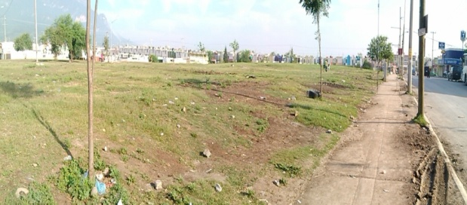
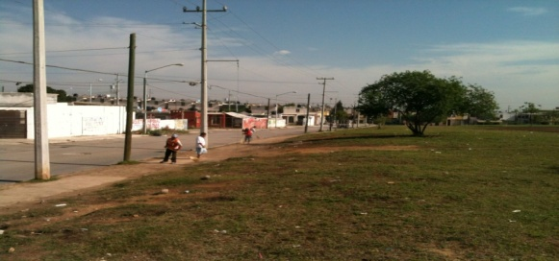
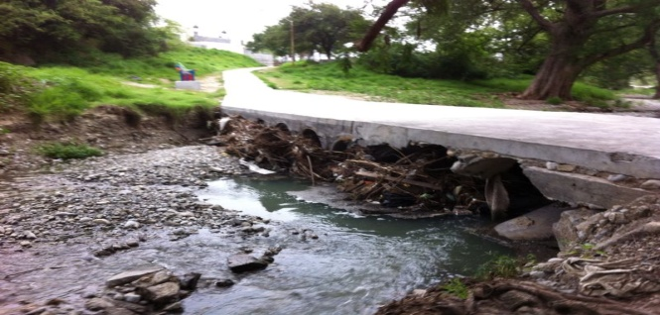
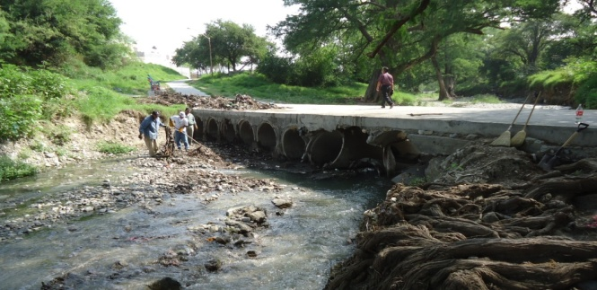
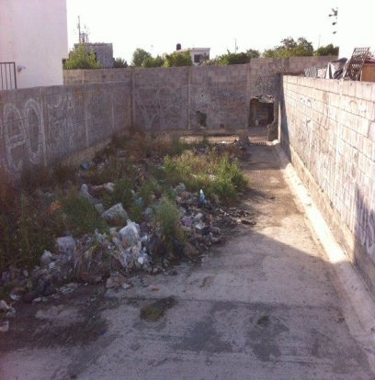
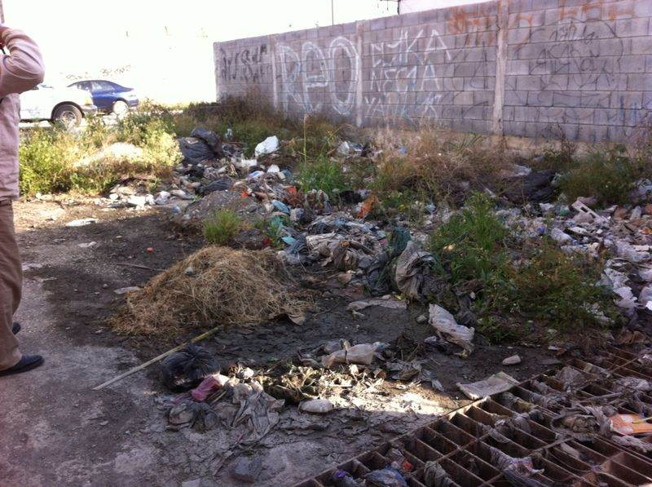
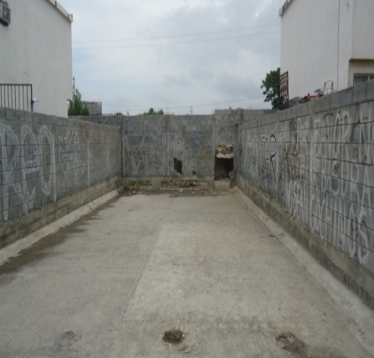
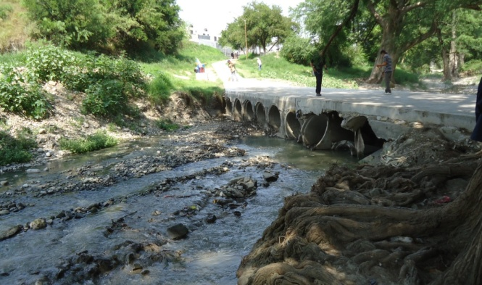
Limpia Municipal
Barrido Manual
Desazolve de arroyo
Antes
Durante
Antes
Después
Limpieza de Alcantarilla
Durante
Antes
Durante
Después
Después
Secretaría de Servicios Públicos, Admón. 2012-2015

Slide 4
Mantenimiento Vehicular
8 Unidades en arrendamiento que presentan fallas mecánicas
Nº | Nº de Serie | Modelo | Descripción | Dirección | Servicio Solicitado | Mes | Situación
7 | 2F2HAJAA9YA47125 | 1999 | STERLINGH PIPA | P. O Y Forestación | Reparación de motor | Enero | 5%
15 | 3FEXF8015XMA06282 | 1998 | Ford Volteo | Limpia | Reparación de transmisión |  | 5%
5 | 1HTSHAAR9YH211377 | 2000 | Recolector | LIMPIA | Reparación de módulo electrónico | 07/03/2014 | 5%
7 | IHTSCAAR2YH210442 | 2000 | Recolector | LIMPIA | Reparación de motor | 07/03/2014 | 30%
9 | 1FVHBXBY51HJ43662 | 2001 | Recolector | LIMPIA | Reparación de bomba de combustible | 07/03/2014 | 5%
9 | 3P9TC2PM0V1004456 | 1997 | Dina Pipa | S. Públicos | Reparación de diferencial | 08/04/2014 | 5%
3 | 3GBK034F52M116654 | 2002 | Chevrolet Grúa | Alumbrado | Reparación de Sistema eléctrico | 22/04/2014 | 5%
5 | IFDWF36FIYEE02626 | 2002 | Ford Grúa | Alumbrado | Reparación de transmisión | 22/04/2014 | 30%
Secretaría de Servicios Públicos, Admón. 2012-2015

Slide 5
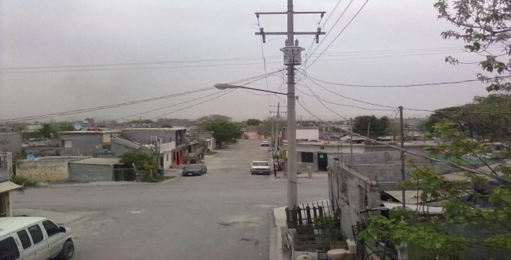
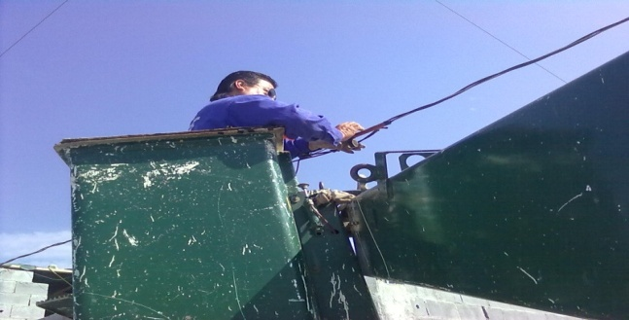
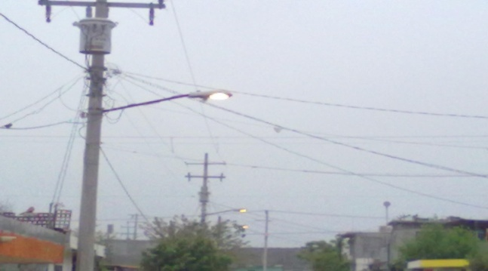
Alumbrado Público
Trabajos realizados en el mes
Antes
Quintas las Sabinas Sierra vista Residencial Villas de la Hacienda Colinas de San Juan Valle Sur Valles del Virrey Jardines Residencial etapa 1 Residencial Zirandaro Los reyes San Miguelito Fomerrey 131 Las Bugambilias Monte Bello Paseo el Sabinal Rancho Viejo Ampliación Rancho Viejo Arboledas de Los Naranjos Inf. Fco. Villa
Durante
Se han alumbrado al 100% 18 colonias, las cuales se encontraban en total abandono y en la oscuridad.
Después
Secretaría de Servicios Públicos, Admón. 2012-2015

Slide 6
Mantenimiento Público
Acciones realizadas
Acción / Descripción | Equipo Utilizado | Meta | Estatus
Desazolve y emparejamiento de 1 calle con material de rio, calle Luis XV, Col. América Unida | Moto conformadora y Camión de volteo | 200 mts Lineales | 100%
Limpieza y retiro de escombro en brecha “Las lajas” col. Lomas del Sol | Moto conformadora , camión de volteo y retroexcavadora | 2 km lineales | 90%
Limpieza y emparejamiento en; camino Hda. San Marcos, Col. 16 de Septiembre | 1 Moto conformadora y 4 camiones de volteo | 1.2 km lineales | 50%
Limpieza y desazolve en el arroyo del Panteón Municipal N° 2 de la col. Fomerrey 131 | 1 Retroexcavadora y 1 camión de volteo | 250 mts. Lineales | 100%
Arreglo y emparejamiento con material de rio en radio que converge 4 calles, en el Ejido Juárez | 1 Retroexcavadora y 1 camión de volteo | 4 Calles | 100%
Limpieza y emparejamiento de área verde y calles con material de río en el Ejido carricitos | 1 Retroexcavadora, 1 Moto conformadora y 4 camiones de volteo | 11 calles | 100%
Limpieza y retiro de escombro, Av. Monte Kristal de la colonia Monte Kristal | 1 Retroexcavadora, 1 camión de volteo | 800 mts. | 100%
Secretaría de Servicios Públicos, Admón. 2012-2015

Slide 7
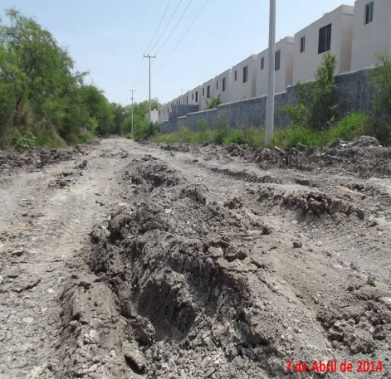
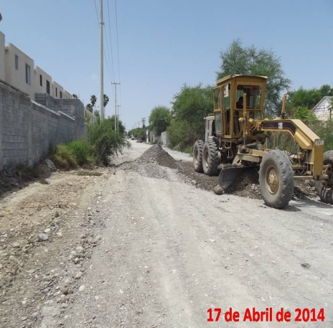
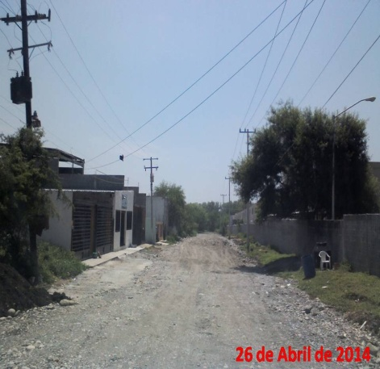
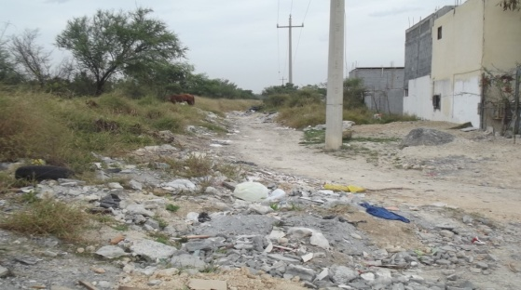
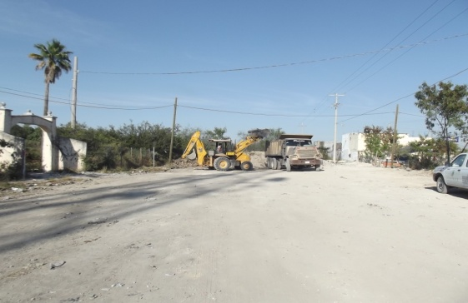
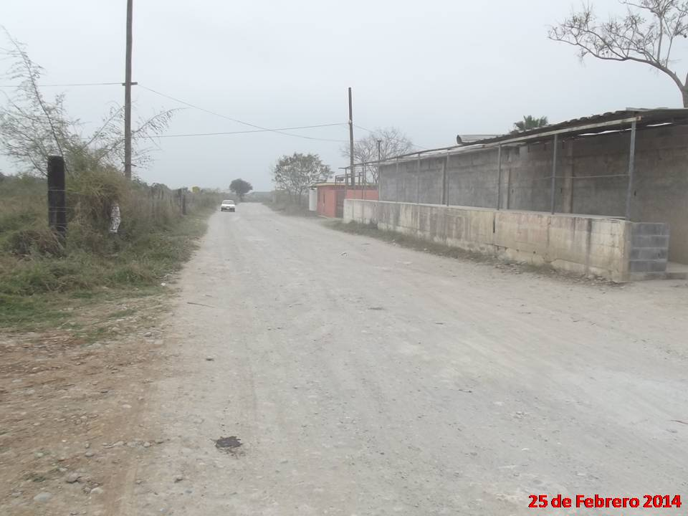
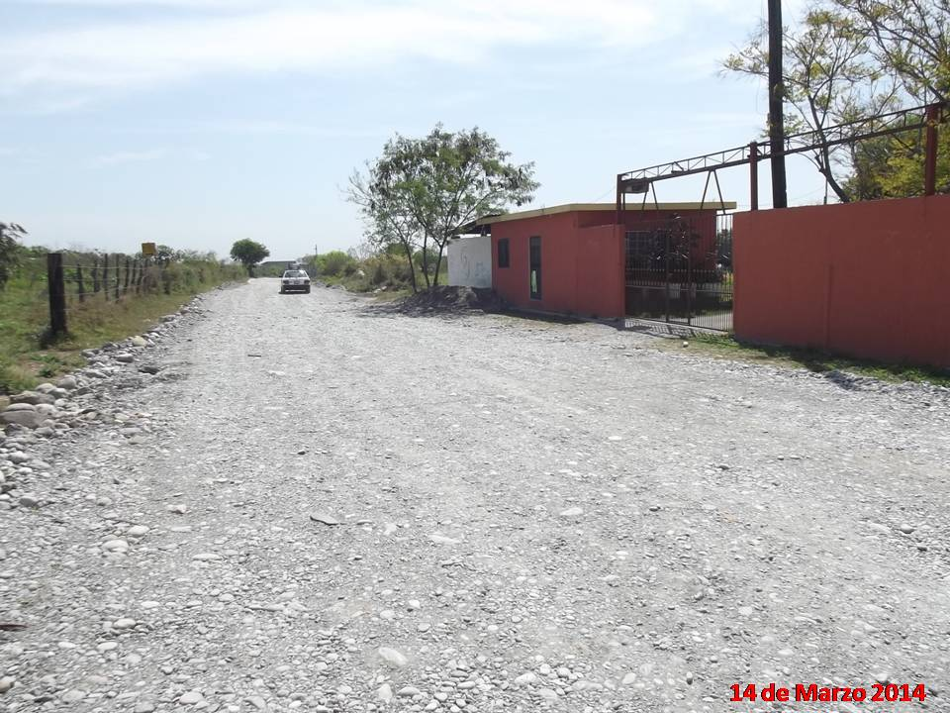
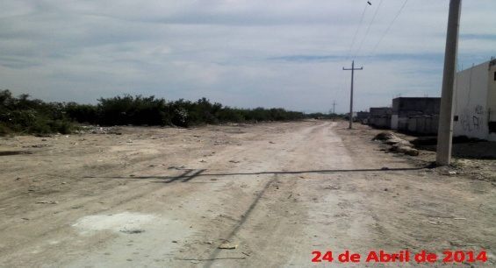
Mantenimiento Público
Calle Luis XV
Camino a las Lajas, 90% de Avance
Antes
Durante
Después
Antes
Durante
Camino Hda. San Marcos, 50% de avance
Avance
Secretaría de Servicios Públicos, Admón. 2012-2015

Slide 8
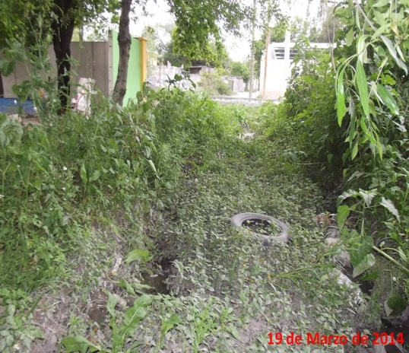
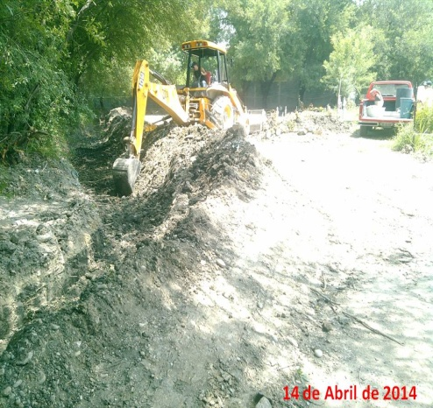
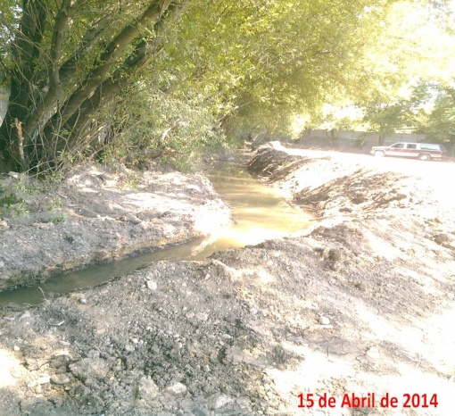
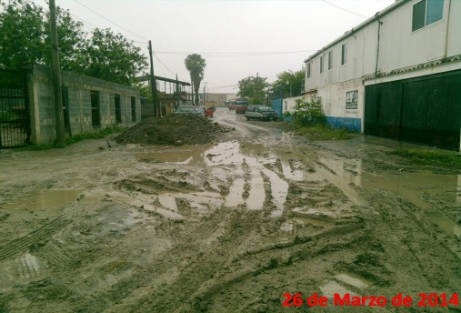
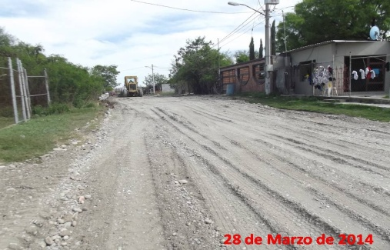
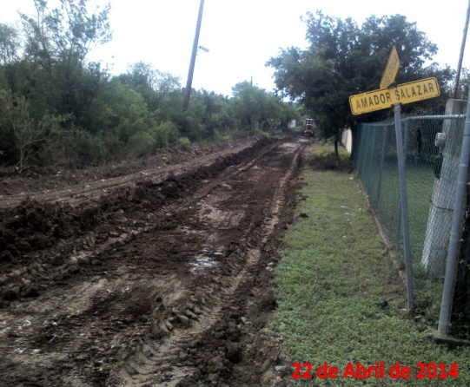
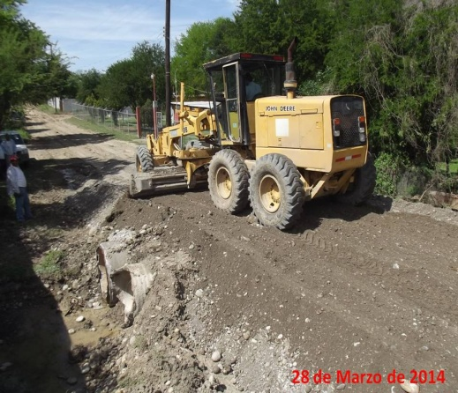
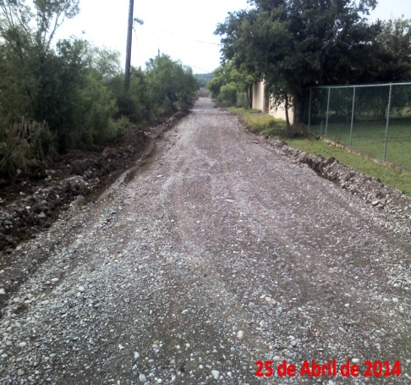
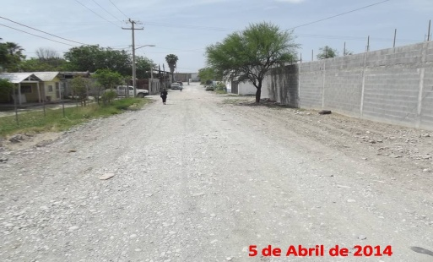
Mantenimiento Público
Arroyo en Panteón Mpal. N° 2
Arreglo de calles, Ejido Juárez
Después
Antes
Antes
Durante
Arreglo de calles, Ejido Carricitos
Durante
Después
Antes
Durante
Después
Secretaría de Servicios Públicos, Admón. 2012-2015

Slide 9
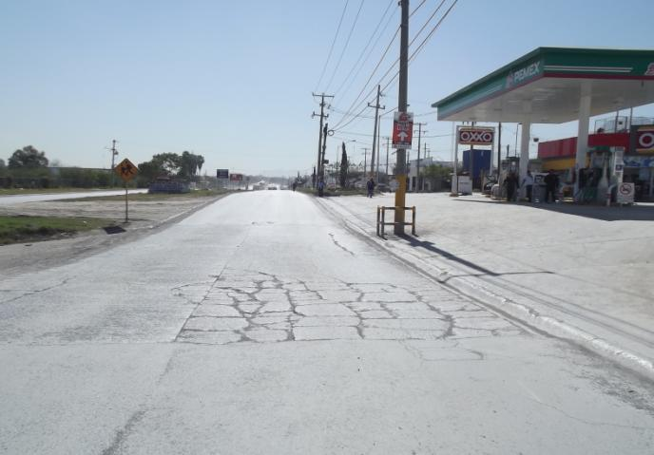
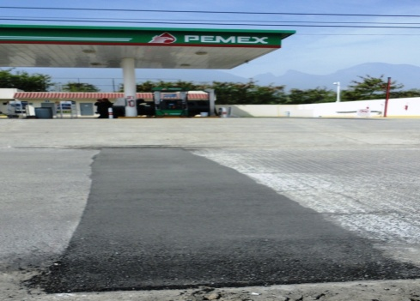
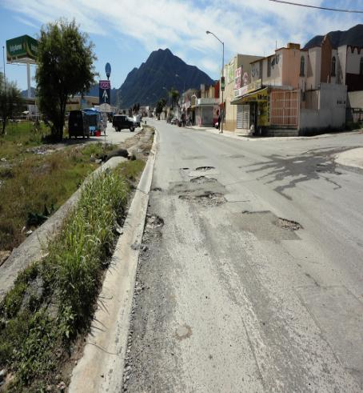
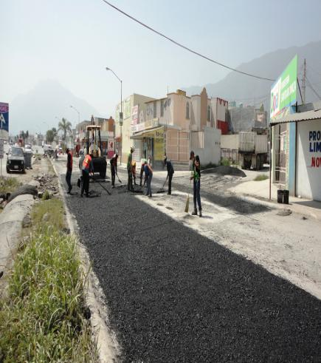
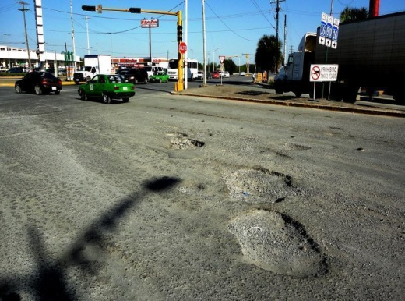
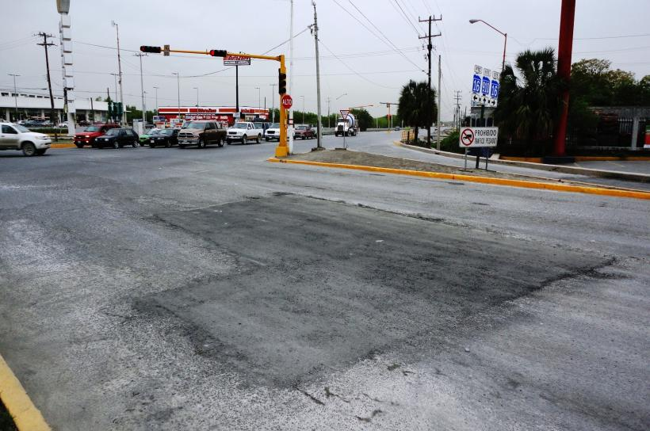
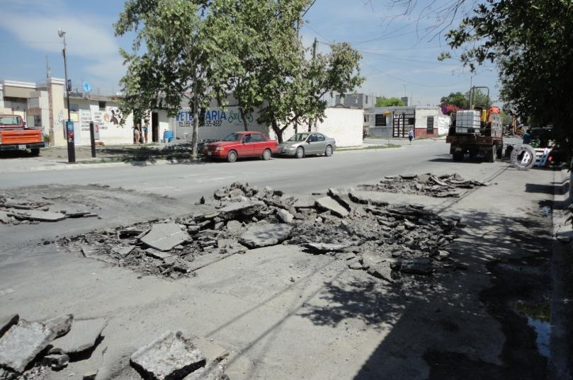
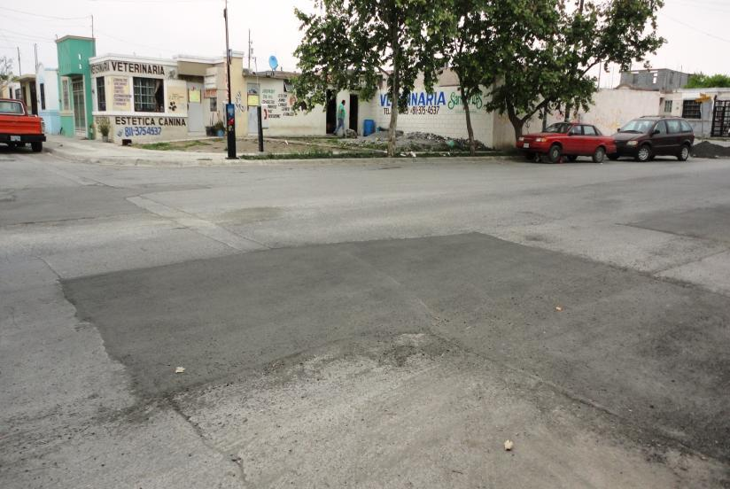
Mantenimiento Público (Bacheo)
Ubicación | Metros Cuadrados | Baches | Estatus
Acueducto | 1210 | 84 | 100%
Camino a las Espinas | 1850.25 | 77 | 100%
Santa Bárbara | 365.14 | 24 | 100%
Rotonda Monumento Benito Juárez | 907 | 7 | 100%
Hacienda Santa Lucía | 2350 | 180 | 100%
Antes
Después
Antes
Después
Antes
Después
Antes
Después
Secretaría de Servicios Públicos, Admón. 2012-2015

Slide 10
Parques, Ornato y Forestación
Acciones realizadas
Zonas estratégicas de reforestación
No. Arboles | Ubicación
5 | Plaza Pública (Santa Mónica)
20 | Plaza Pública (Hacienda Santa Lucia)
20 | Hacienda Santa Lucia
6 | Hacienda Santa Lucía
3 | Arturo B. de la garza
40 | Plaza real de San José
14 | Carretera Reynosa-Cadereyta
25 | Ave. Las torres
6 | Arturo B de la garza
Limpieza de Laterales | Ave. Arturo B. de la Garza | Recolección de Piedras
Mantenimiento General de principales Avenidas | Juárez-Cadereyta | Deshierbe, Poda, Chapoleo y recolección de piedras
 | Juárez-Apodaca
 | Carr. San Roque
 | Ave. Eloy Cavazos
 | Carr. San Mateo
 | Av. Arturo B. de la Garza
Construcción de 114 Cajetes para cenizos , 42 cajetes para palmas y bisel. | Camellón 7 San Roque-La Coahuila | Camellón 7
Total Sembrado | Parques Ornato y Forestación | Forestación Marzo | Diferencia | Ecología
209 | 139 | 179 | -40 | 70
Objetivo de Forestación
Limpieza de plazas
Meta | Avance | Faltante
5,000 | 3,800 | 1,200
Marzo 14 | Abril 14 | Faltante
66 | 34 | -32
El N° de arboles forestados fue menor al mes anterior, debido al período vacacional de Semana Santa y al seguimiento de las acciones estratégicas de la administración
Se realizaron menor número de plazas en este mes debido al intenso trabajo en las principales avenidas
Secretaría de Servicios Públicos, Admón. 2012-2015

Slide 11
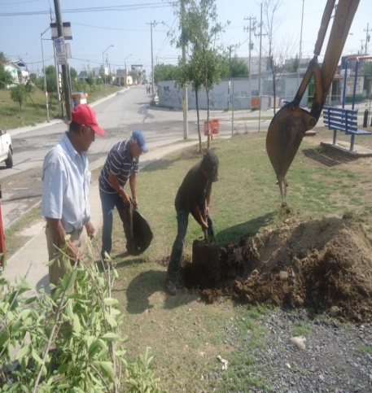
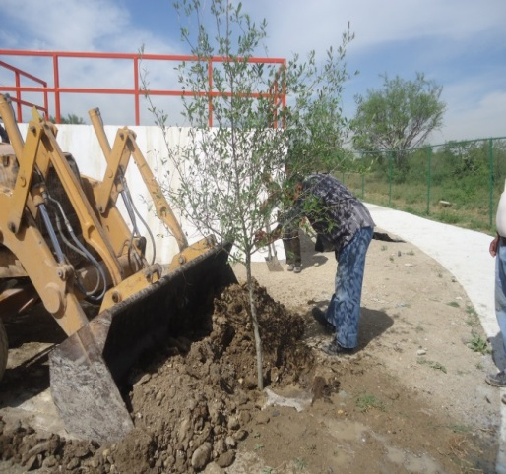
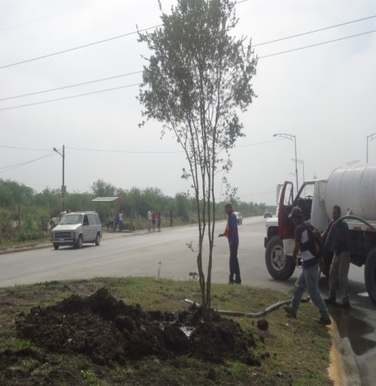
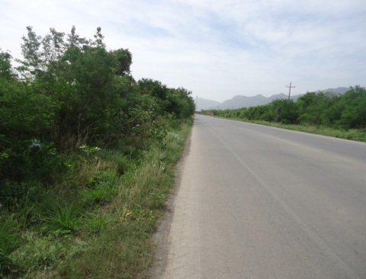
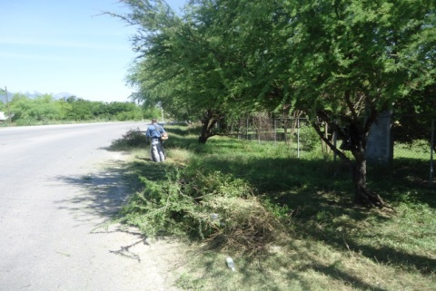
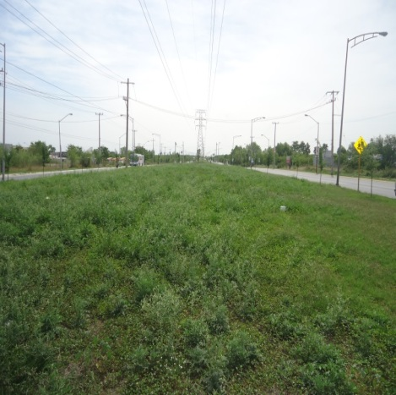
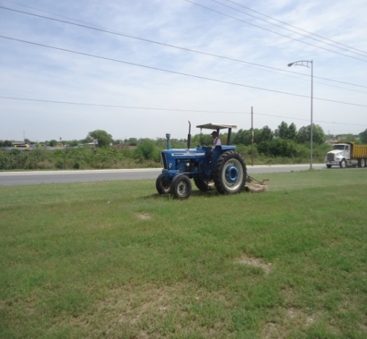
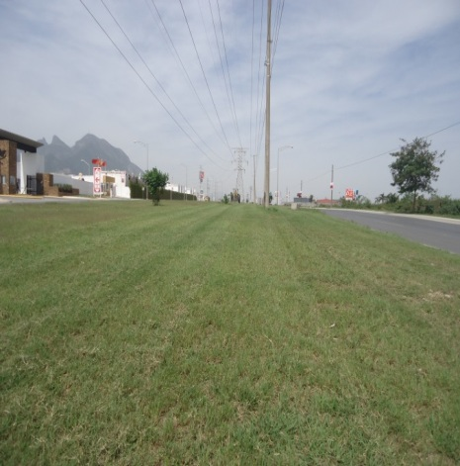
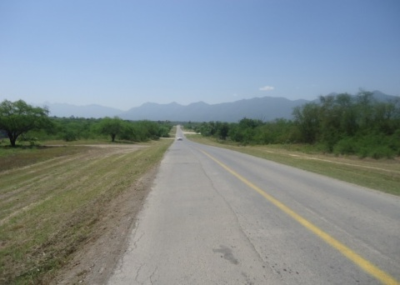
Parques, Ornato y Forestación
Forestación
Mtto. En Carretera a San Mateo
Antes
Real de San José
Hda. Sta. Lucía
Av. Eloy Cavazos
Mtto. En Av. Eloy Cavazos
Antes
Después
Durante
Durante
Después
Secretaría de Servicios Públicos, Admón. 2012-2015

Slide 12
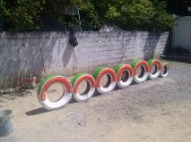
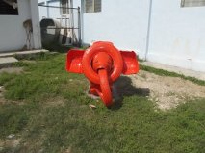
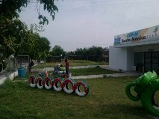
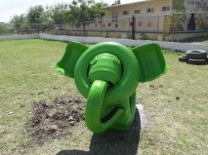
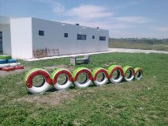
Dirección de Inteco
Guardería Juárez Centro
Guardería Santa Mónica
Guardería Santa Lucia
Guardería Real de San José
Guardería Monte Verde
Secretaría de Servicios Públicos, Admón. 2012-2015

Slide 13
Atención Ciudadana
Reportes del mes de Abril 2014
DIRECCIÓN | RECIBIDOS 2013 | RECIBIDOS 2014 | REPORTES ATENDIDOS 2014 | REPORTES PENDIENTES 2014 | EFECTIVIDAD
Parque Ornato y Forestación | 19 | 31 | 8 | 23 | 25%
Limpia | 82 | 16 | 15 | 1 | 94%
Mantenimiento | 34 | 12 | 7 | 5 | 58%
Alumbrado | 282 | 249 | 14 | 235 | 6%
Total | 417 | 308 | 44 | 264
Global 2014
DIRECCIÓN | REPORTES (TOTALES) | REPORTES ATENDIDOS | REPORTES PENDIENTES | EFECTIVIDAD
Parque Ornato y Forestación | 121 | 79 | 42 | 65%
Limpia | 64 | 62 | 2 | 97%
Mantenimiento | 50 | 40 | 10 | 80%
Alumbrado | 1387 | 460 | 927 | 33%
Total | 1622 | 641 | 981
Secretaría de Servicios Públicos, Admón. 2012-2015

